Slide 1
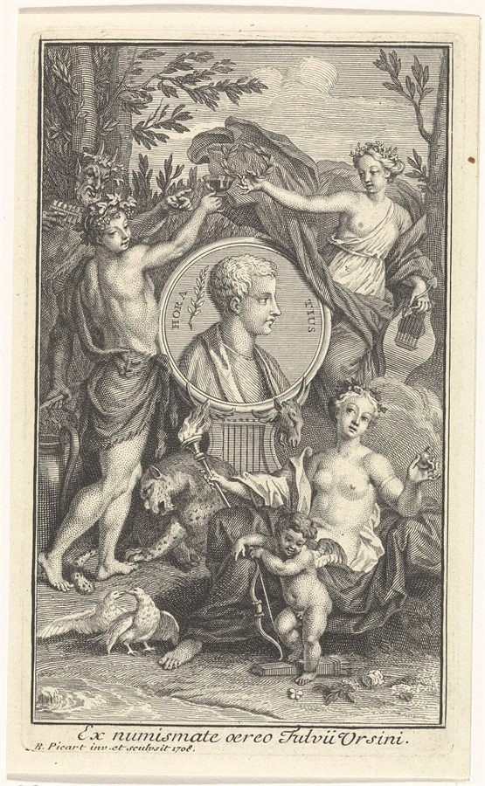
PORTUGUÊS, 3.º ANO, MÓDULO 7, LIÇÃO M7-F23, UNIDADE 3
EPI
9
O pouco que duramos
Há rosas que nascem de manhã e morrem à noite. Para elas, a luz é eterna. Reis propõe a Lídia que vivam os dois assim.
Horácio, gravura no frontispício das Oeuvres (1735, Rijksmuseum). CC0
lê, faz, leva
Lição M7-F23, O pouco que duramos
1

Slide 2
ABRIR, CINCO MINUTOS
EPI
Quem não pede nada é livre, ou desistiu?
Lição M7-F23, O pouco que duramos
2

Slide 3
LER: RICARDO REIS, «AS ROSAS AMO DOS JARDINS DE ADÓNIS»
EPI
As rosas amo dos jardins de Adónis,
Essas volucres amo, Lídia, rosas,
Que em o dia em que nascem,
Em esse dia morrem.
A luz para elas é eterna, porque
Nascem nascido já o Sol, e acabam
Antes que Apolo deixe
O seu curso visível.
Assim façamos nossa vida um dia,
Inscientes, Lídia, voluntariamente
Que há noite antes e após
O pouco que duramos.
Ricardo Reis (11-7-1914), Odes de Ricardo Reis, Ática, 1946, 1.ª publ. Athena, n.º 1, Lisboa, outubro de 1924, Arquivo Pessoa
Lição M7-F23, O pouco que duramos
3

Slide 4
O ESSENCIAL
EPI
Três coisas a fixar
1
Em «As rosas amo dos jardins de Adónis», as rosas que duram um só dia são o modelo da vida que Reis propõe a Lídia.
2
Epicurismo: a tranquilidade com prazeres simples, sem excessos, sem temer a morte; estoicismo: dominar as paixões e aceitar a ordem do mundo.
3
A consciência da morte não leva ao desespero: leva a viver com medida.
Lição M7-F23, O pouco que duramos
4

Slide 5
VER, E COMPLETAR NO CADERNO
EPI
Completa no caderno
ESTROFE | O QUE DIZ | PALAVRA OU EXPRESSÃO-CHAVE
1
2
3
Lição M7-F23, O pouco que duramos
5

Slide 6
VER
EPI
Recorda
Ode: poema de tom elevado, em estrofes regulares; Reis segue o modelo do poeta latino Horácio. Epicurismo: procurar a tranquilidade com prazeres simples, sem excessos, e sem temer a morte. Estoicismo: dominar as paixões e aceitar a ordem do mundo, incluindo a morte. Carpe diem: expressão latina que manda aproveitar o dia de hoje. Na lição «À beira do rio» viste esta maneira de viver; aqui dás-lhe nome.
Fonte: Wikipédia, «Ricardo Reis».
Lição M7-F23, O pouco que duramos
6

Slide 7

AGORA NO TELEMÓVEL, QUINZE MINUTOS
EPI
Abre a lição no telemóvel
1
Lê e responde aos cartões, um de cada vez
2
No fim, o cartão extra: «À beira do rio»
3
O percurso marca a lição como feita
pedrohfernandes-klk.github.io/​pt/​m7/​licao-m7-f23/​
Lição M7-F23, O pouco que duramos
7

Slide 8
PAUSA: CARTÕES NO TELEMÓVEL
EPI
Três minutos, com placar
1
Na lição, toca em «Sala» e escreve o código do ecrã e uma alcunha
2
Faz os cartões que o ecrã indica
3
Quando acabares, olha para o placar
pedrohfernandes-klk.github.io/​pt/​m7/​licao-m7-f23/​
Lição M7-F23, O pouco que duramos
8

Slide 9
SÍNTESE
EPI
Para fixar
1
As rosas de Adónis nascem e morrem no mesmo dia e, por isso, para elas a luz «é eterna»: nunca conhecem a noite.
2
A proposta «façamos nossa vida um dia, / Inscientes, Lídia, voluntariamente» só é possível para quem sabe «Que há noite antes e após»: uma inconsciência encenada.
3
Na ode do rio, a vida passa e não volta; nesta, dura um dia: as duas dizem que a vida é breve e pedem a Lídia que a aceite com calma, sem paixões que perturbem.
Lição M7-F23, O pouco que duramos
9

Slide 10

ATÉ À PRÓXIMA AULA
EPI
No telemóvel ou no PC da escola
1
Termina o baralho da lição M7-F23 e o cartão extra
2
Espreita a lição seguinte, «Como se soubesse a verdade»
3
Antes de sair: foto do caderno para o portefólio
pedrohfernandes-klk.github.io/​pt/​m7/​
Lição M7-F23, O pouco que duramos
10

